Slide 1
Day 3 Python函式與套件

Slide 2
函式是甚麼？

Slide 3
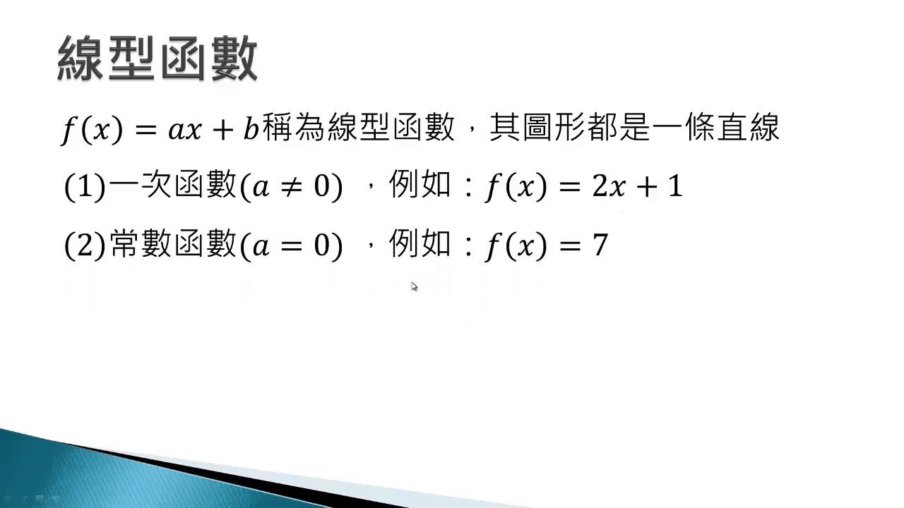
函式

Slide 4
函式
常用的程式區塊
先定義(Definition)，再呼叫(call)
語法：
def 函式名稱(參數名稱):
…….
函式名稱(參數名稱)

Slide 5
程式區塊
void subl() {
int a, b;
...
}
void main() {
int c, d;
...
sub2();
}
void sub2 {
int b, c;
...
subl();
}

Slide 6
函式
傳入參數，返回回傳值：
def 函式名稱(參數名稱):
…….
return 你要回傳的東西
函式名稱(參數名稱)
程式執行到return，不管有沒有回傳值 都會跳出當前程式區塊

Slide 7
小試身手
回顧之前的簡易計算機 試著用函式的概念包裝你的程式碼

Slide 8
函式的參數

Slide 9
預設值
定義函式時，在參數後面附上預設值：
def 函式名稱(參數名稱=預設值):
…….
如果呼叫函式時沒有傳遞該參數，該參數便會以函式的預設值做運算

Slide 10
參數傳遞的順序
呼叫函式時，如果沒有指定參數傳遞對象 便會依函式參數的順序傳入
若有指定參數傳遞對象，便會依參數名稱傳入

Slide 11
不確定參數數量的時候
定義時，在參數名稱前加上*
資料會以Tuple(元組)的方式處理
更常用的方式是在傳遞參數前就先包裝好資料 (list/array)

Slide 12
Python模組

Slide 13
什麼是模組(Module)?
預先寫好的程式檔案
內有定義好的函式、參數…
可以重複載入及使用

Slide 14
基本語法
載入：
import 模組名稱
import 模組名稱 as 別名
from 模組名稱 import *
from 模組名稱 import 函式
使用：
模組名稱.函式/變數
別名.函式/變數

Slide 15
Python封包

Slide 16
Python封包(Package)
打包好的模組(通常是一整個資料夾)
Python
Main.py
Model
__init__.py
Add.py
Minus.py
Multiple.py

Slide 17
Python封包(Package)
同模組使用概念，先載入，後使用
載入：
import 封包名稱
import 封包名稱 as 別名
使用：
封包名稱.模組.函式/變數
別名 .模組.函式/變數

Slide 18
Python封包(Package)
也可以單獨載入封包中的某個模組
載入：
import 封包名稱.模組
import 封包名稱.模組 as 別名
使用：
封包名稱.模組.函式/變數
別名 .函式/變數

Slide 19
Python常用模組介紹

Slide 20
亂數模組
import random
random.choice(list) 隨機選取list中的一筆資料
random.sample(list,n) 隨機選取list中的n筆資料
random.shuffle(list) 隨機調換list中資料的位置
random.random(a,b) return一個介於[a,b)的浮點數
random.randint(a,b) return一個介於[a,b]的整數

Slide 21
小試身手
回顧之前的猜數字程式…
利用亂數模組製作小遊戲：終極密碼
系統提示玩家數字介於多少之間
玩家輸入數字
系統修正區間，提示玩家數字介於多少之間
如果玩家輸入的值超出區間，提醒玩家
如果輸入的值=答案，遊戲結束
如果猜太多次仍沒猜中，遊戲結束(Option)

Slide 22
經典案例：Bulls and Cows
由系統產生一個隨機的四位數，玩家則輸入一個四位數
如果數字與位置皆正確，稱為Bulls(公牛)
如果數字對而位置錯，稱為Cows(奶牛)
以A代表公牛，B代表母牛
系統產生：0528；玩家輸入5220=>顯示1A2B (1A表示第三位的2正確，2B則是0,5位置錯誤)

Slide 23
經典案例：Bulls and Cows
利用亂數生成一個4位數的隨機字串
取得使用者輸入的字串
檢查A的個數
檢查B的個數
回傳A的個數及B的個數

Slide 24
Python的資料讀取

Slide 25

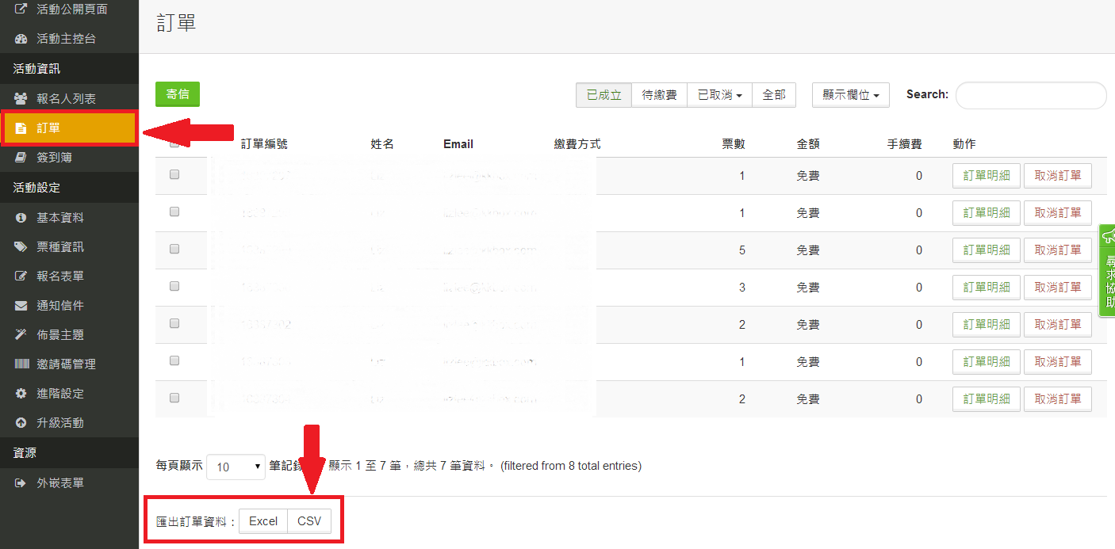
Python的資料讀取
進行資料分析，或是需要使用他人整理的資料集時使用
常見的資料集類型：json、csv

Slide 26
Python的資料讀取
基本語法 檔案物件=open(檔案路徑,mode=開啟模式,編碼模式)
開啟模式種類
讀取 –r
覆寫 –w
新增內容 –a
以二進制寫入 -wb

Slide 27
Python的資料讀取
檔案讀取
檔案物件.read()
for 變數 in 檔案物件:
寫入文字
檔案物件.write(字串)
換行符號：\n
關閉檔案
檔案物件.close()

Slide 28
Python的資料讀取
更常用的表示方法
with open(檔案路徑, mode=開啟模式) as 檔案物件:
……..你的程式碼…….
區塊中的內容執行完就會自動，安全的關閉檔案

Slide 29
Python的資料讀取
什麼是json？
一種資料的儲存形式
源自於JavaScript的物件表示法
易讀易寫，檔案小
由name 跟 value 組成
value值可以是：數字、字串、布林、陣列、物件或是空值(NULL)

Slide 30
Python的資料讀取
讀取json
import json
json.loads(檔案物件)
寫入json
import json
json.dumps(資料,檔案物件)

Slide 31
Python的資料讀取
讀取json
import json
json.loads(檔案物件)
寫入json
import json
json.dumps(資料,檔案物件)
Python | JSON
dict | object
list, tuple | array
str, unicode | string
int, long, float | number
True | true
False | false
None | null

